Slide 1
Insatser för äldre på särskilda boenden
Sammanställning av sex rapporter från SBU

Slide 2
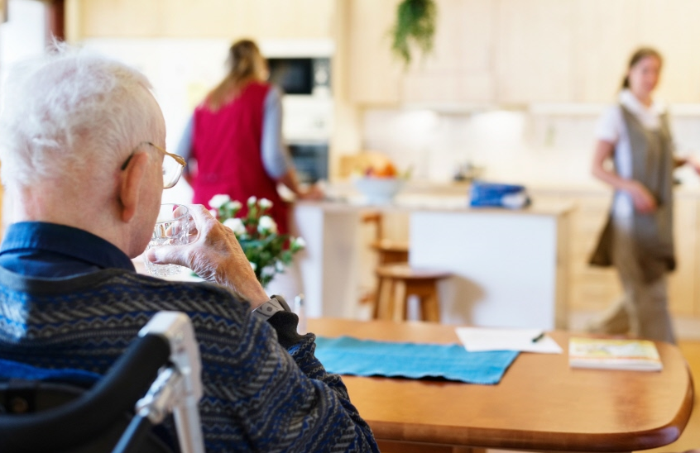
Bakgrund
År 2012 fanns det uppskattningsvis 158 000 personer med demenssjukdom
År 2020 bodde 78 000 äldre i särskilda boenden. Cirka 70 procent av dem hade en demenssjukdom
Medelålder vid inflyttning på särskilt bonde var 86 (kvinnor) respektive 83 år (män)
Efter 1 år har 23 procent av männen och 17 procent av kvinnorna avlidit. Genomsnittlig tid på särskilt boende är 25 månader

Slide 3
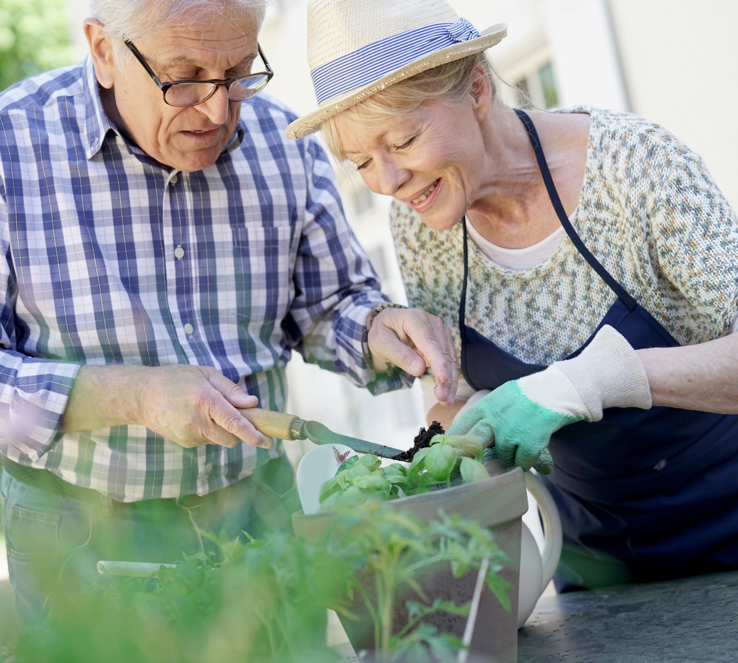
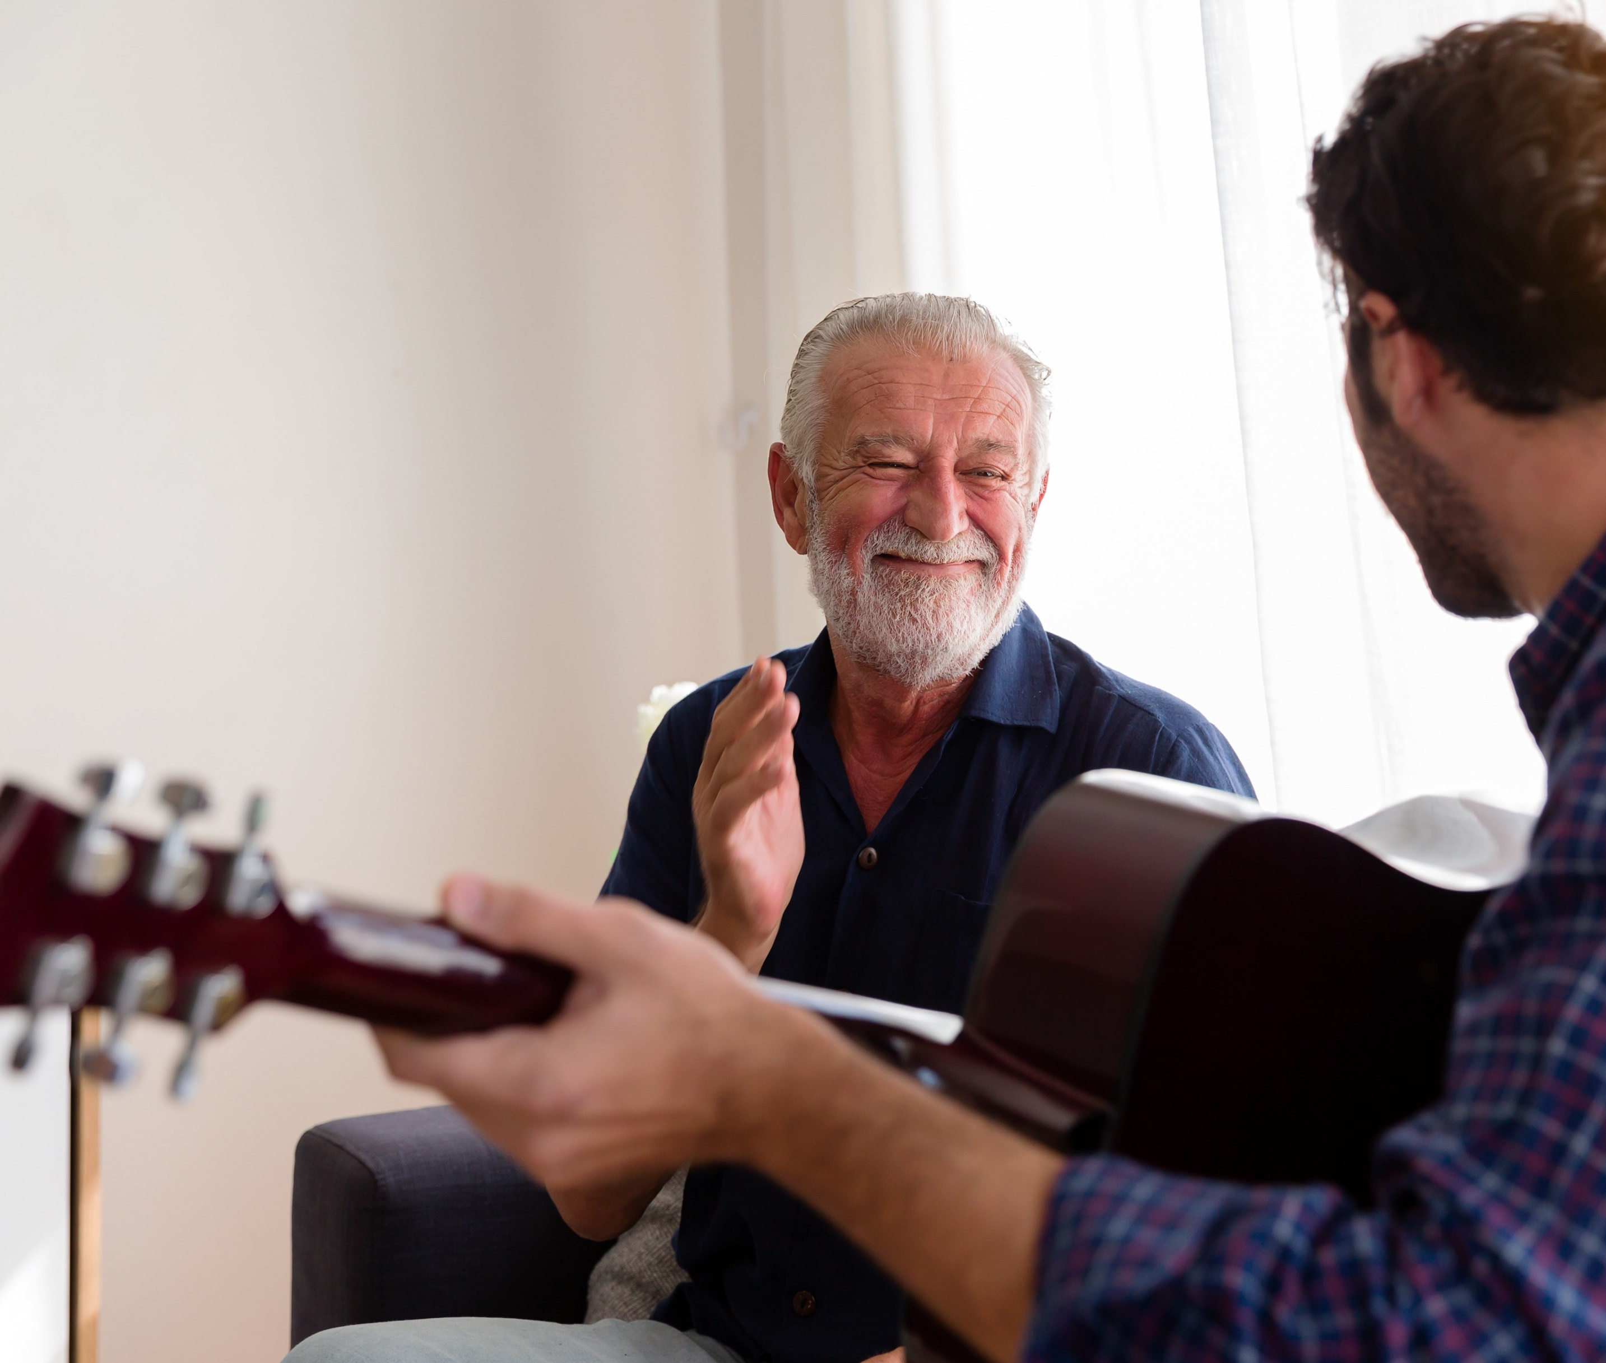
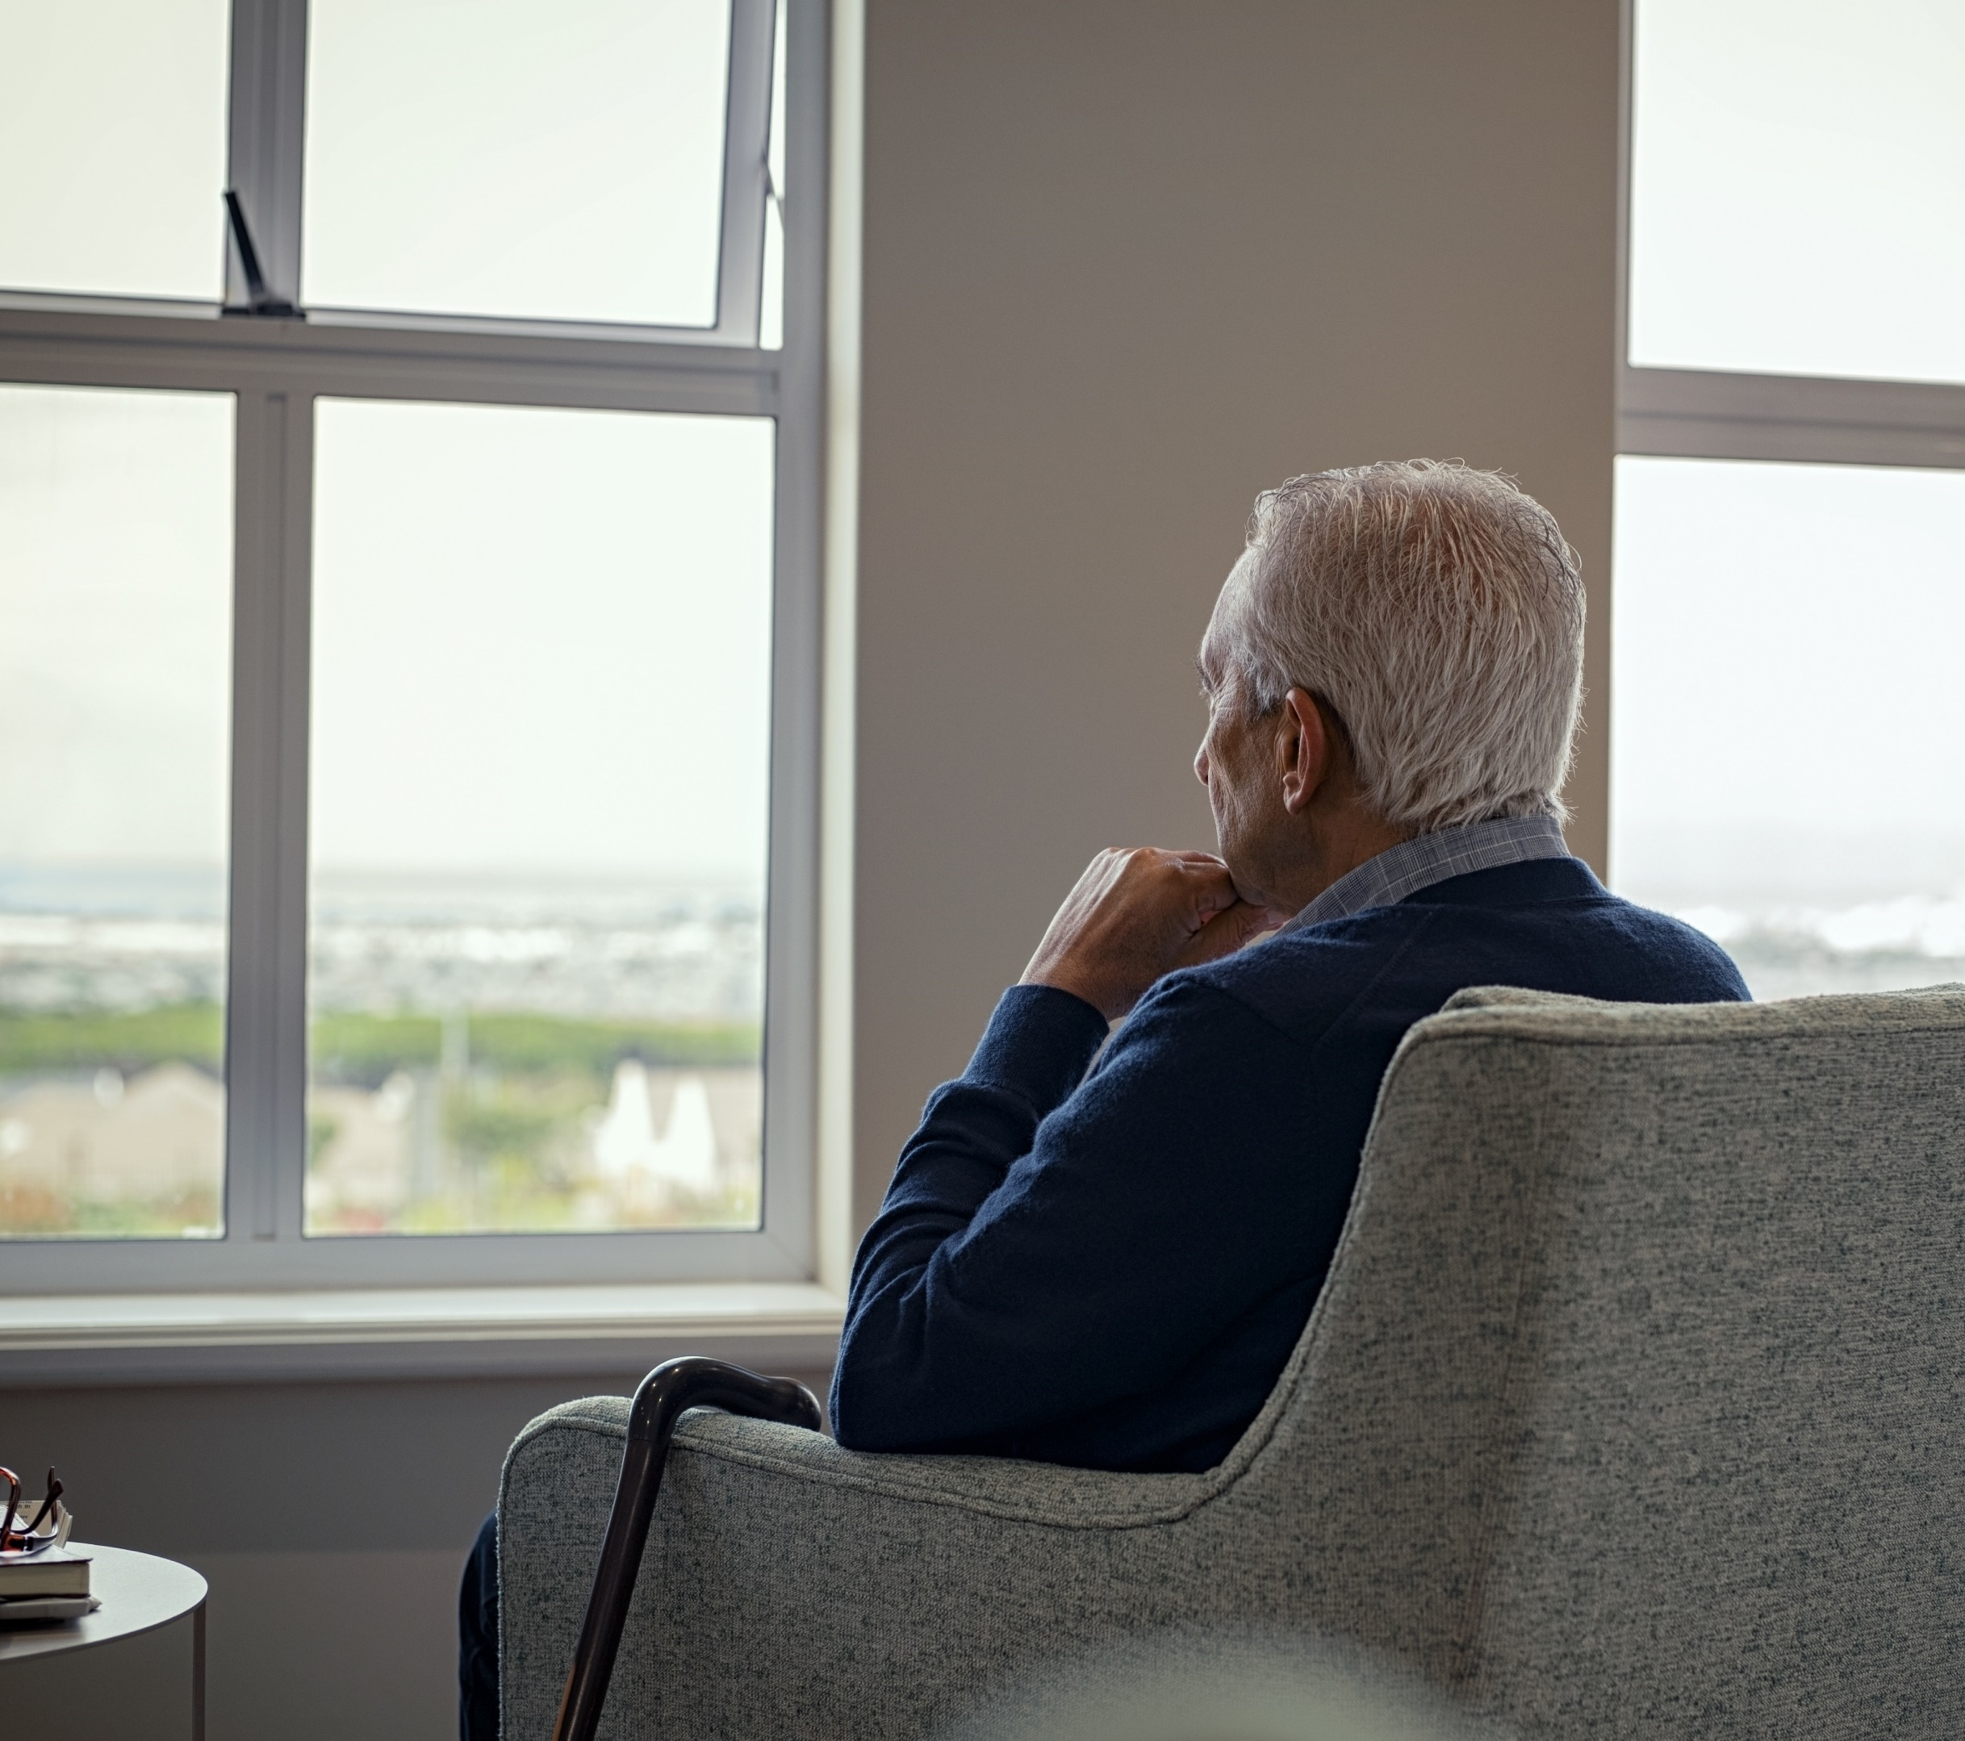
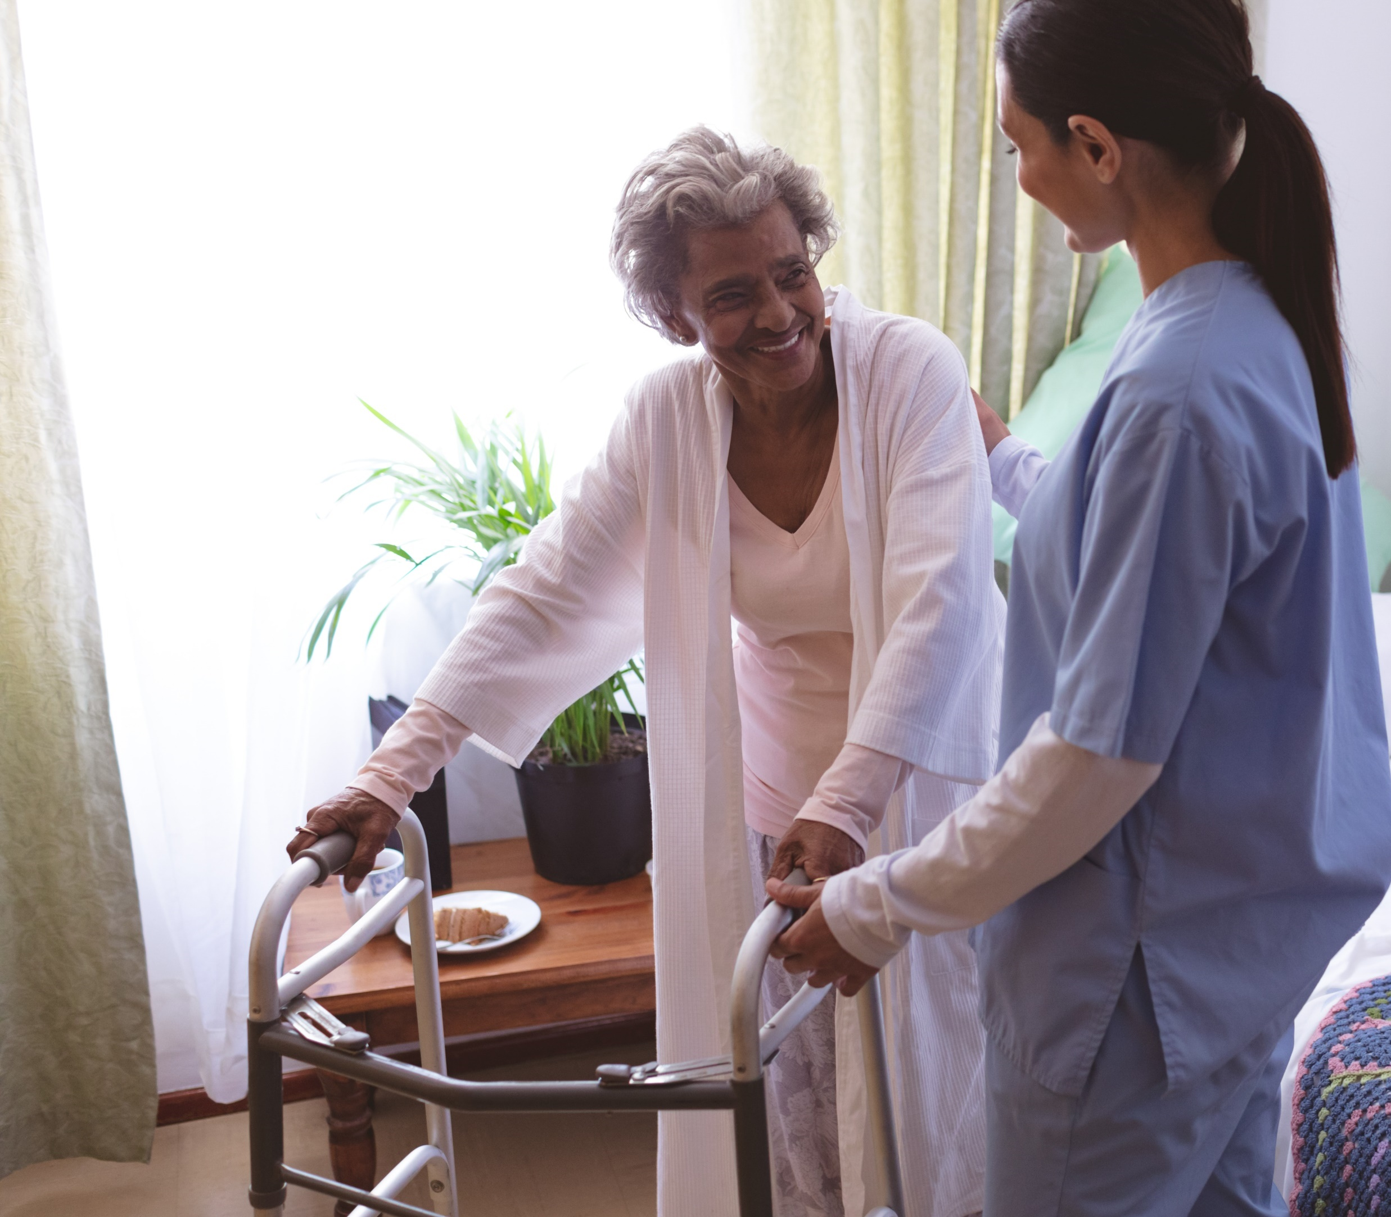
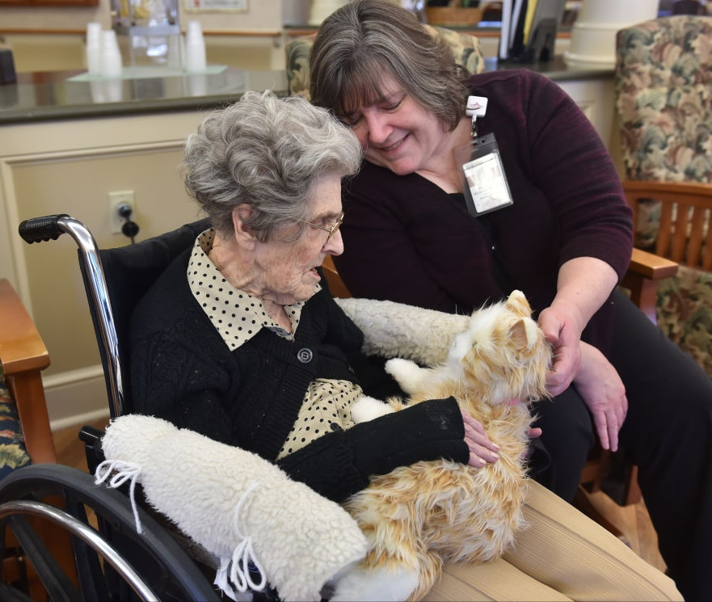
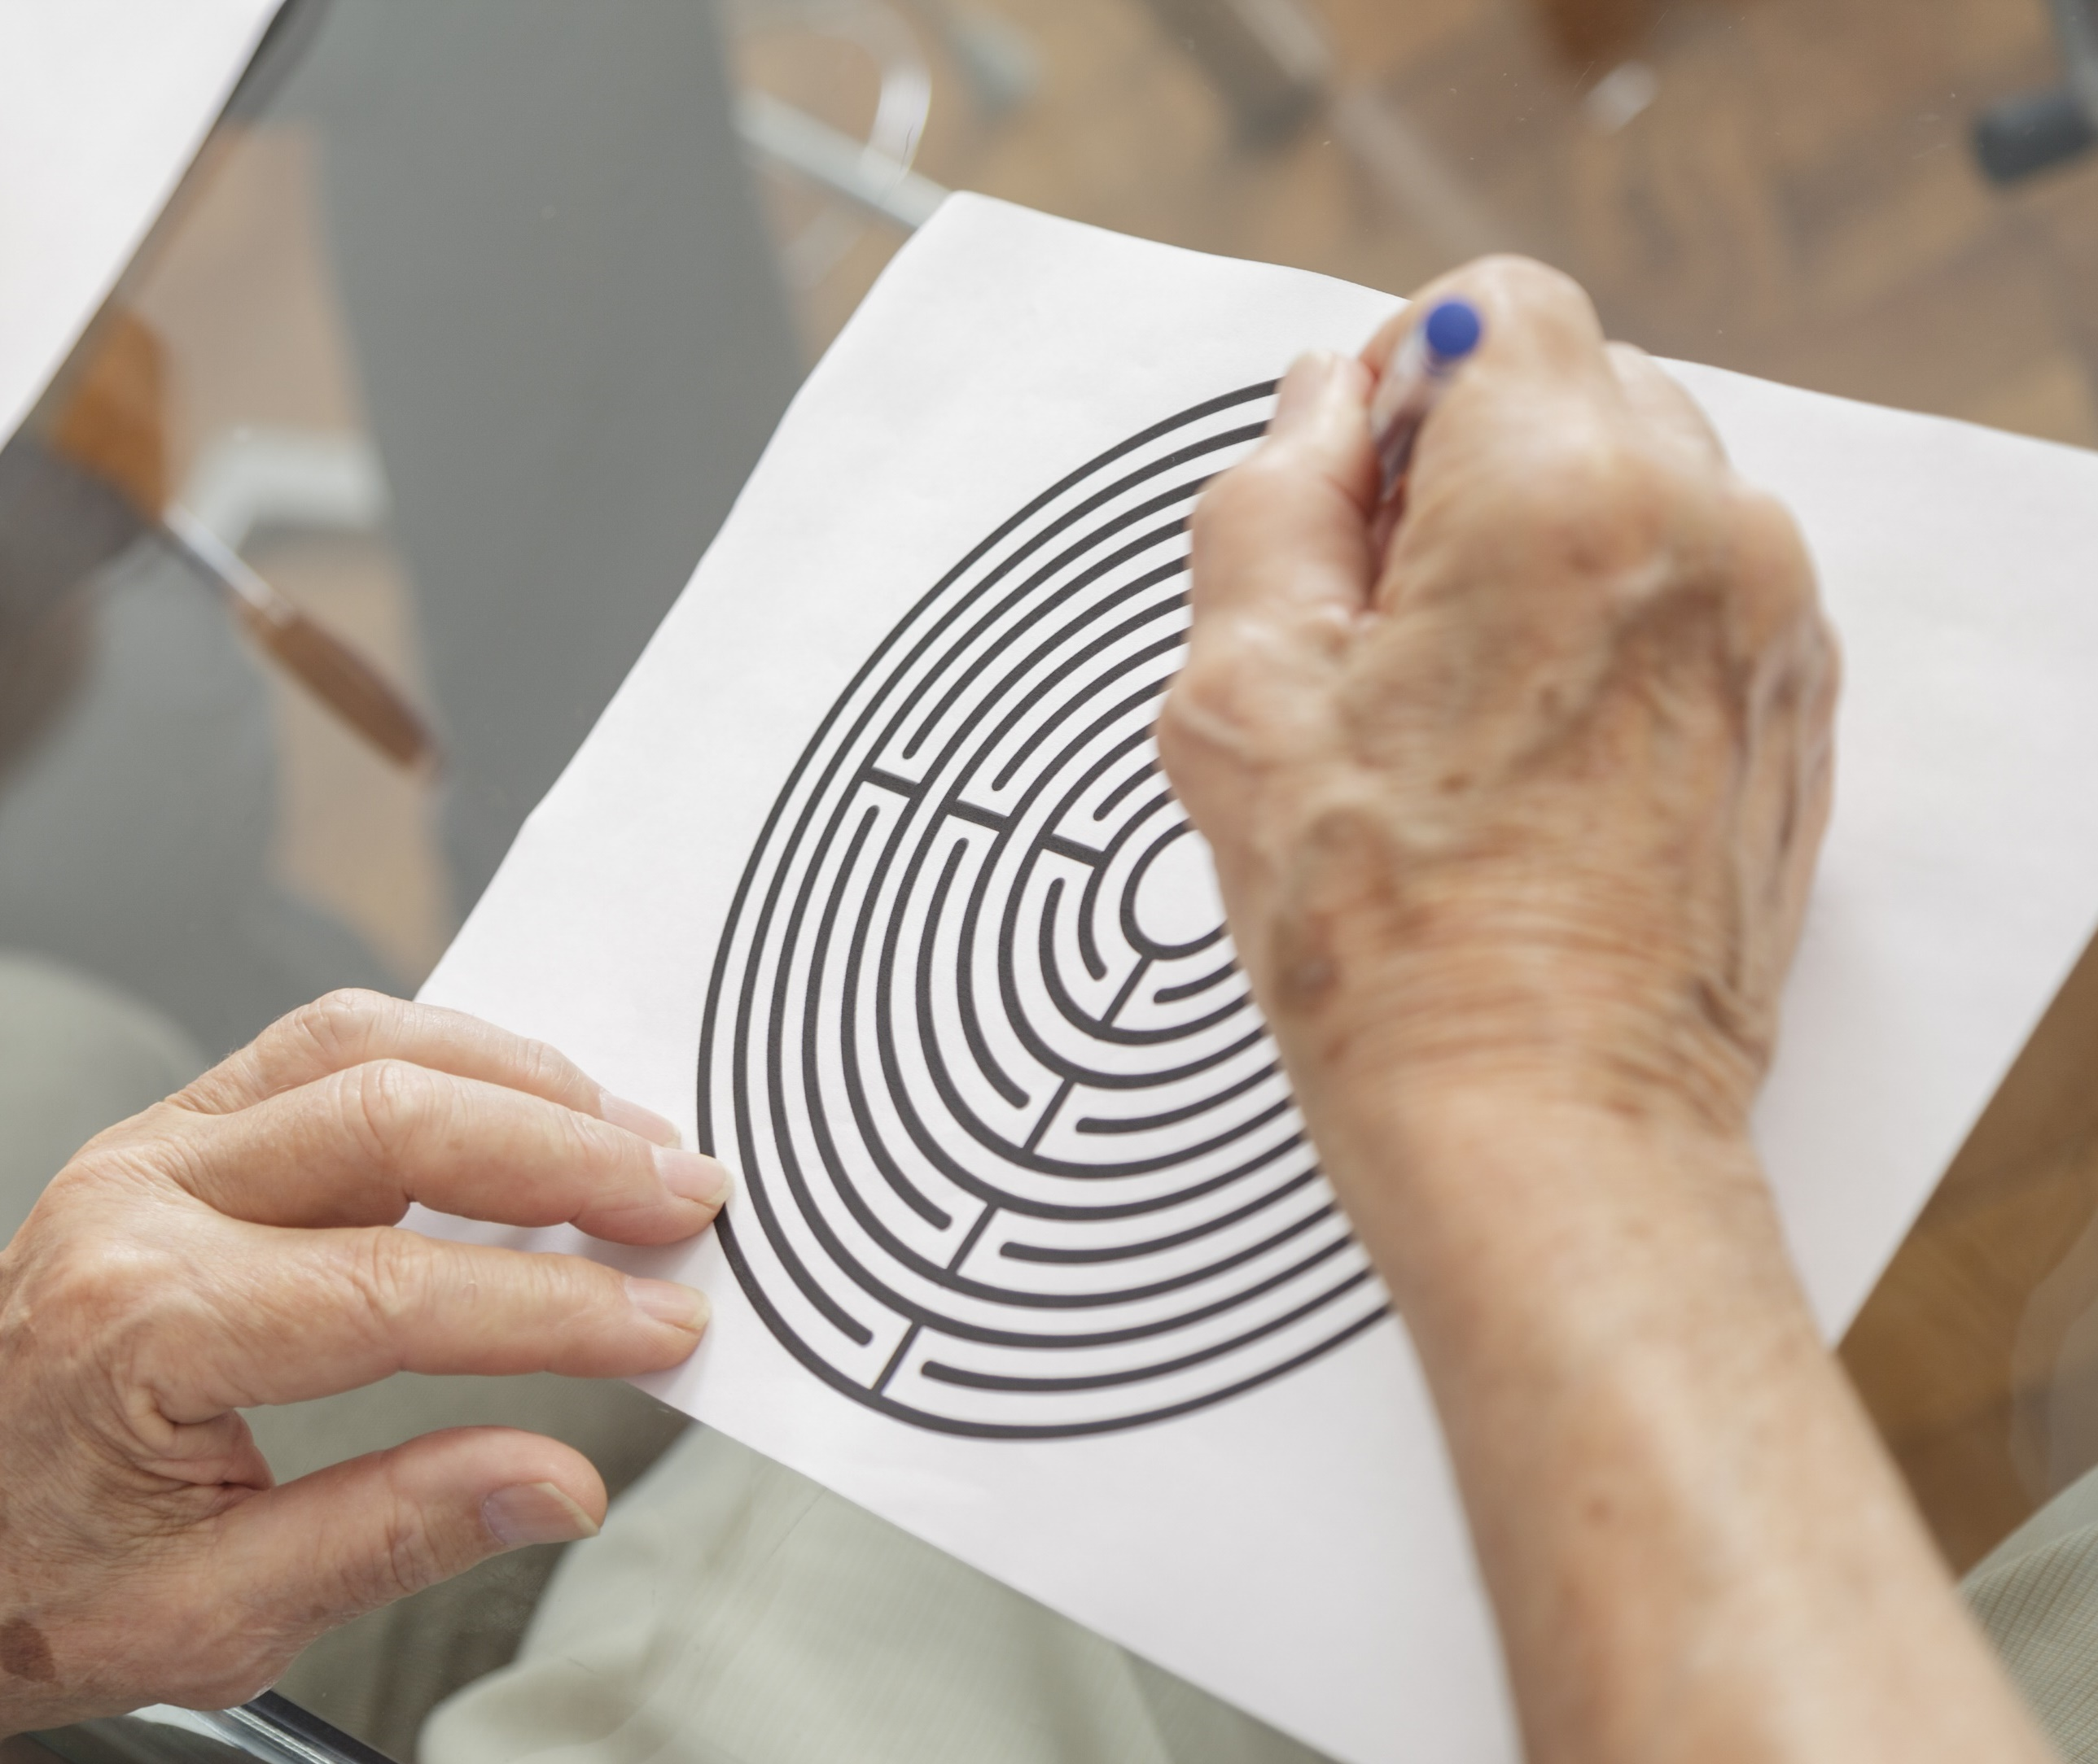
Sex ”SBU kommenterar” om äldre
Musik
Inomhusträdgård
Depression
Fallprevention
Robotdjur
Kognitiv träning
Foto: Shutterstock

Slide 4
Så har SBU gjort
SBU har kvalitetsgranskat andra aktörers systematiska översikter och kommenterar dem ur ett svenskt perspektiv.
Granskningen görs av SBU:s ämnessakkunniga samt av oberoende granskare.
Publikationstypen kallas ”SBU Kommenterar”.
SBU bedömer att samtliga av de sex översikterna är välgjorda. Det innebär att risken för att resultaten har blivit snedvridna under genomförandet är liten.
SBU har inte bedömt risk för snedvridning för varje enskild studie som ingår i översikterna.
Graden av tillförlitlighet varierar.

Slide 5
Musik
I nationella riktlinjer för vård och omsorg vid demenssjukdom nämns insatser som musik, sång och dans.
Musikinsats om minst fem tillfällen minskar troligen depressiva symtom och beteendeproblem.
Möjligen ökar det också välbefinnande, livskvalitet samt minskar oro.
Musikbaserade terapeutiska insatser för personer med demenssjukdom
SBU Kommenterar 2020_02: Musikbaserade terapeutiska insatser för personer med demenssjukdom
Sakkunniga:
Åsa Hedberg-Rundgren, medicine doktor
Annica Hedman, medicine doktor
Lars Sonde, medicine doktor
Granskare
Lena Marmstål Hammar, docent i omvårdnad
Foto: Shutterstock

Slide 6
Inomhusträdgård
För många äldre är besök i naturen viktigt. Det kan försvåras av bristande fysisk rörlighet, personalbrist och oro för de äldres säkerhet.
Naturbaserade insatser inomhus som innebär aktivt deltagande (t ex blomskötsel eller trädgårdsarbete) ökar äldres psykologiska och sociala välbefinnande, engagemang och livskvalitet.
Insatserna bör pågå minst fem veckor, genomföras i grupp, innehålla inlärnings-moment samt erbjuda kontroll och ansvar.
Passiva naturupplevelser (t ex fototapet, möblerat med levande växter) har inte samma effekter.
Naturbaserade inomhusinsatser på särskilda boenden för att öka hälsa och välmående hos äldre
SBU Kommenterar 2022_01: Naturbaserade inomhusinsatser på särskilda boenden för att öka hälsa och välmående hos äldre
Sakkunnig:
Gunilla Fahlström, medicine doktor
Granskare:
Anna María Pálsdóttir, docent i landskaps-arkitekturens miljöpsykologi
Lena Dahlberg, docent i socialt arbete
Foto: Shutterstock

Slide 7
Depression
Ca 40 procent av de med demenssjukdom är deprimerade.
Vanlig behandling är antidepressiva som kan ge biverkningar (trötthet, kognitiva störningar och ökad risk för fall).
Icke-farmakologiska insatser (t ex djurterapi, kognitiv stimulering, fysisk träning, massage, reminiscensterapi) är lika eller mer effektiva än läkemedelsbehandling för personer med demenssjukdom och mild till måttlig depression.
För personer med allvarlig depression är det vetenskapliga stödet oklart.
Behandling av depression hos personer med demenssjukdom
SBU kommenterar 2022_04: Behandling av depression hos personer med demenssjukdom
Sakkunnig:
Boo Johansson, professor i psykologi med särskild inriktning mot åldrandets psykologi
Granskare:
Lars-Olof Wahlund, professor i geriatrik
Foto: Shutterstock

Slide 8
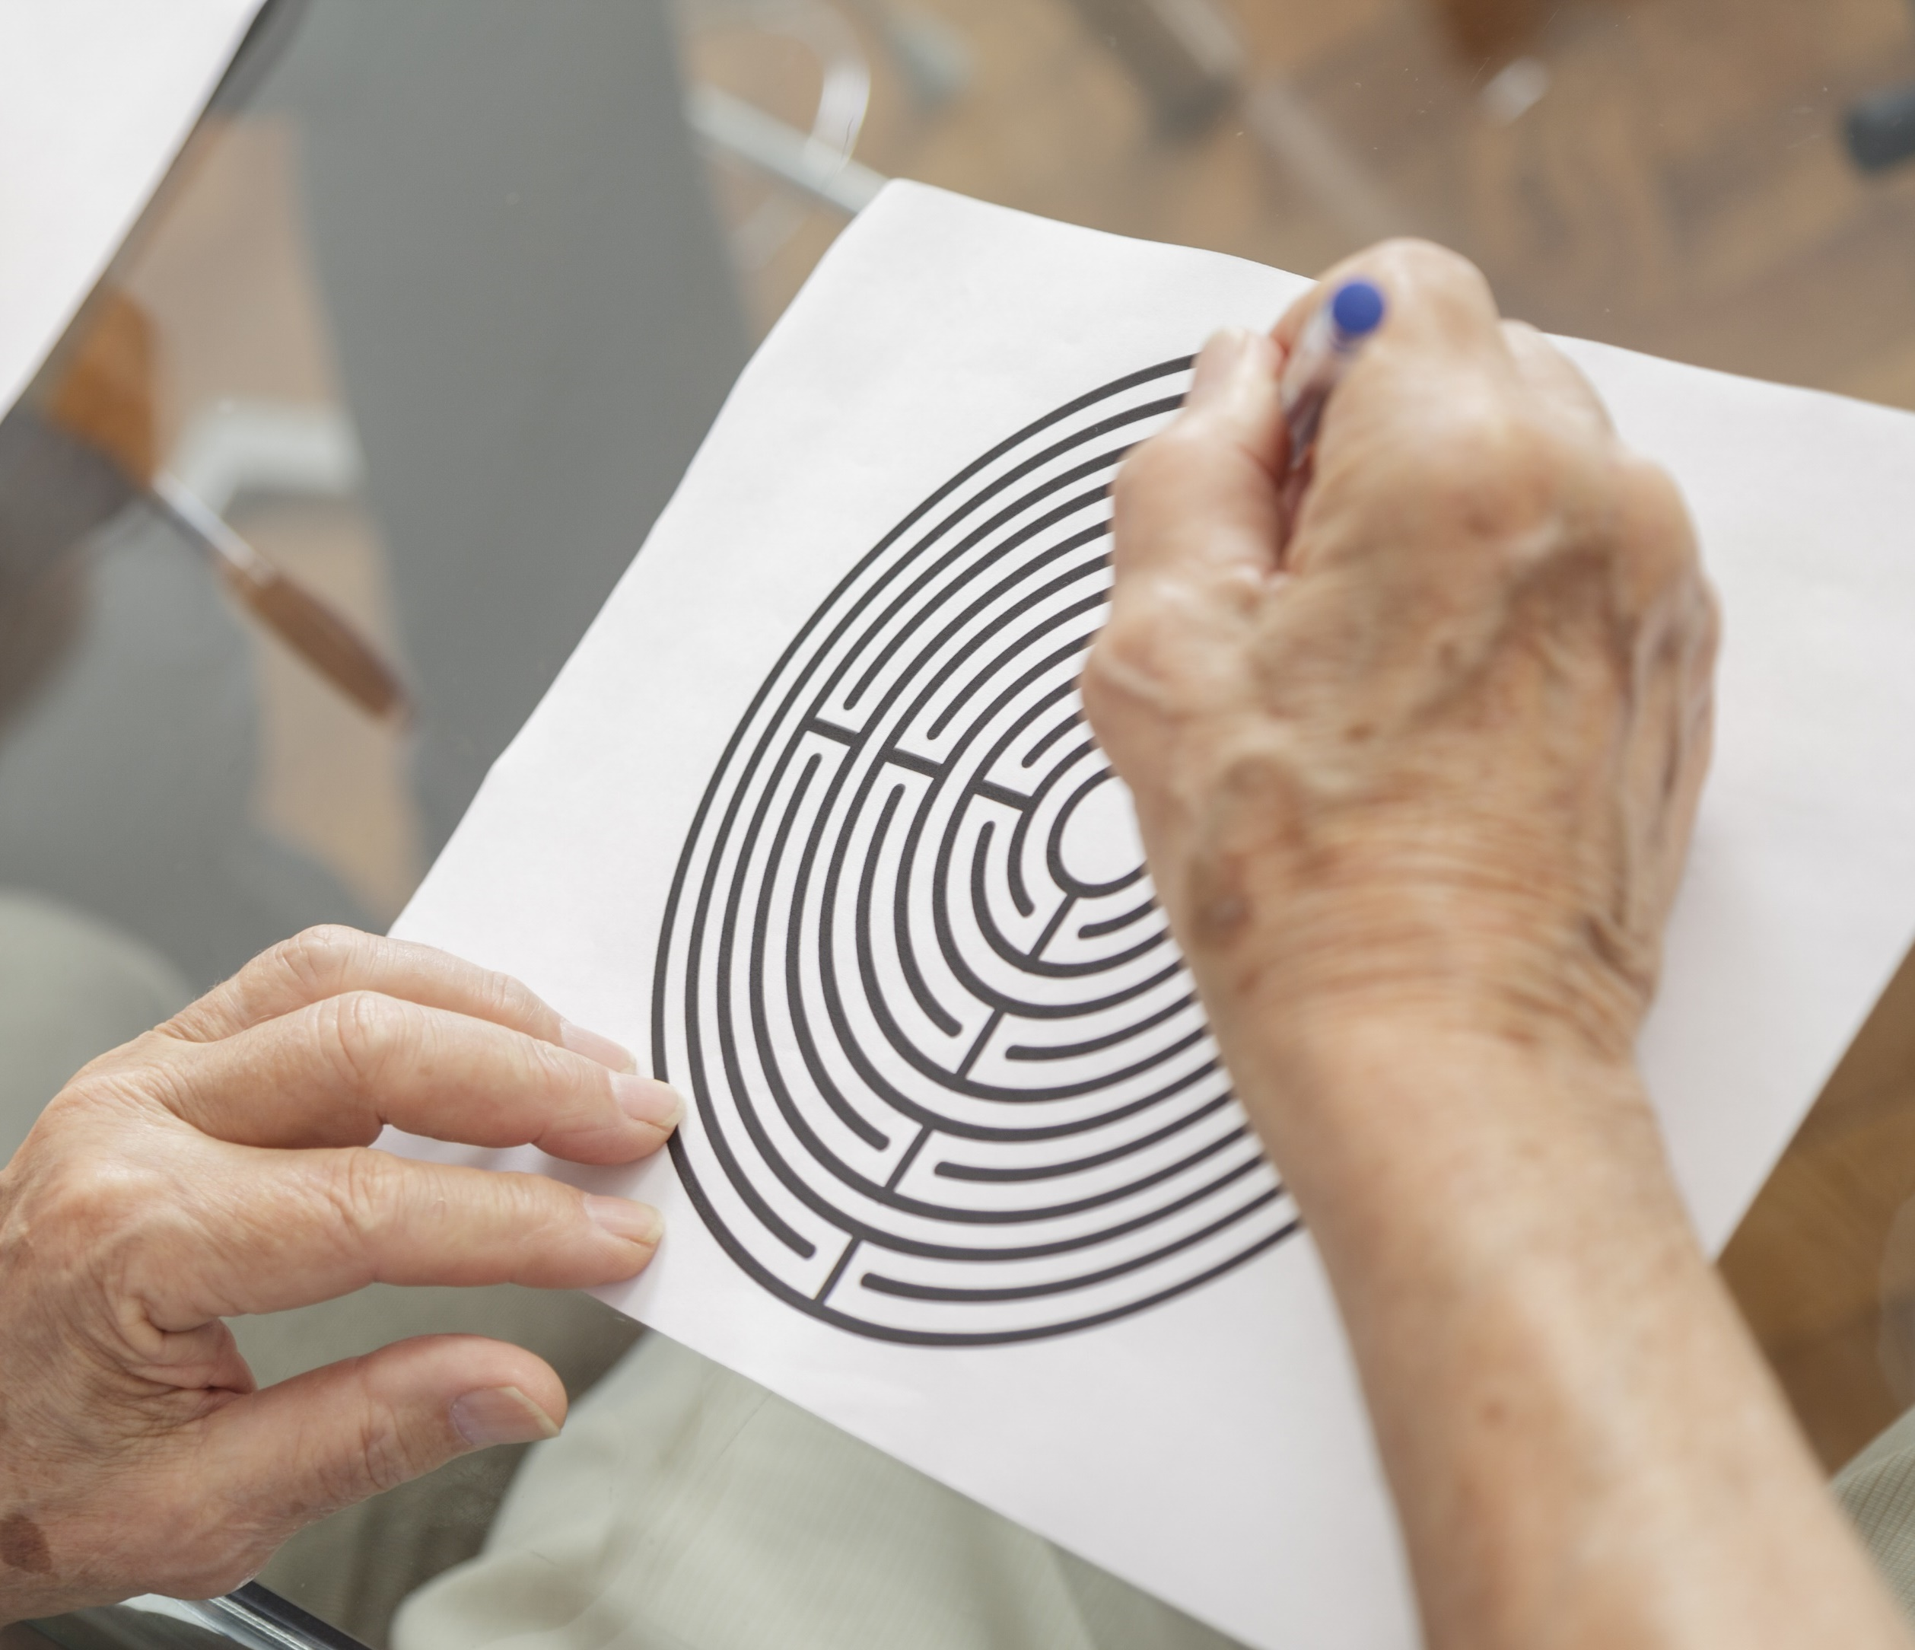
Kognitiv träning
SBU Kommenterar 2022_03: Kognitiv träning för personer med mild till måttlig demens
Sakkunig:
Lars Nyberg, professor i neurovetenskap
Granskare:
Anna-Karin Edberg, Professor i omvårdnad
Kognitiv funktionsnedsättning till följd av demenssjukdom kan inte återställas.
Kognitiv träning (t ex problemlösning, informationsbehandling, minne) har liten/ måttlig positiv effekt efter 3 – 12 månader
Inga negativa effekter på välmående, humör, ADL-förmåga eller ökad belastning vårdgivare
Annan behandling (t ex kognitiv stimulans, reminiscensterapi) gav samma effekt
Kognitiv träning för personer med mild till måttlig demens
Foto: Shutterstock

Slide 9
Fallprevention
Internationella studier visar att en tredjedel av de som är 65 år eller äldre faller minst en gång per år.
Ca 10 procent av fall leder till en fraktur.
Fall kan leda till lägre livskvalitet, rörlighet, autonomi och ökad dödlighet.
Fysisk träning (t ex balans, styrka, uthållighet) minskar risken för fall med ca 25 procent.
Resultatet var oavsett om träningen skedde individuellt eller i grupp, persons ålder och risk för att falla.
Effekten var något starkare när träningen leddes av hälso- eller sjukvårdspersonal.
Fysisk träning för att minska risken för fall hos äldre
SBU Kommenterar 2021_05: Fysisk träning för att minska risken för fall hos äldre
Sakkunnig
Björn Rosengren, professor och överläkare i ortopedi
Externa granskare
Lillemor Lundin-Olsson, senior professor
Foto: Shutterstock

Slide 10
Robotdjur
SBU kommenterar 2022_02: Robotdjurs betydelse för hälsa och välbefinnande hos äldre personer med demenssjukdom i särskilt boende
Sakkunniga:
Charlotta Ryd, medicine doktor
Helena Strehlenert, medicine doktor
Granskare:
Lena Dahlberg, docent i socialt arbete
Ulrik Kihlbom, docent i medicinsk etik
Marcus Persson, docent i sociologi
Djurassisterad terapi minskar bl a depression och beteendeproblem
Svårt ibland att använda djur på grund av allergi, rädsla för hundar mm
Robotdjur liknar levande djur och svarar på mänskligt samspel
Robotdjur kan öka välbefinnande, minskad ensamhet och depression, stimulera minne samt ökad livsglädje och socialt samspel.
Alla är inte positiva till robotdjur.
Robotdjurs betydelse för hälsa och välbefinnande hos äldre personer med demenssjukdom i särskilt boende
Foto: Shutterstock

Slide 11
Tack!
www.sbu.se

